Slide 1

מצלמה
מאפשרת שליטה בפריים
כמו מצלמה בחיים האמיתיים – מה שמצולם זה מה שרואים
שימו לב לתזמונים על מנת למנוע סחרחורת
אנימציה למצלמה ניצור בטיימליין הראשי
שבוע הבא נדבר על ריבוי הטיימליינים

Slide 2
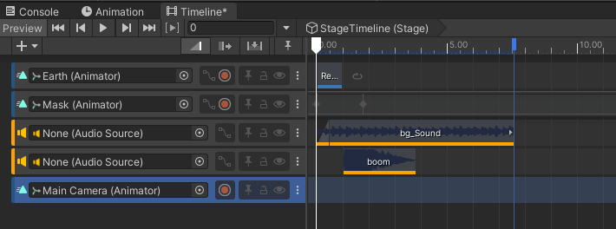
אנימציה למצלמה
נוסיף רצועת אנימציה למצלמה
נגרור את המצלמה הראשית לרצועה

Slide 3
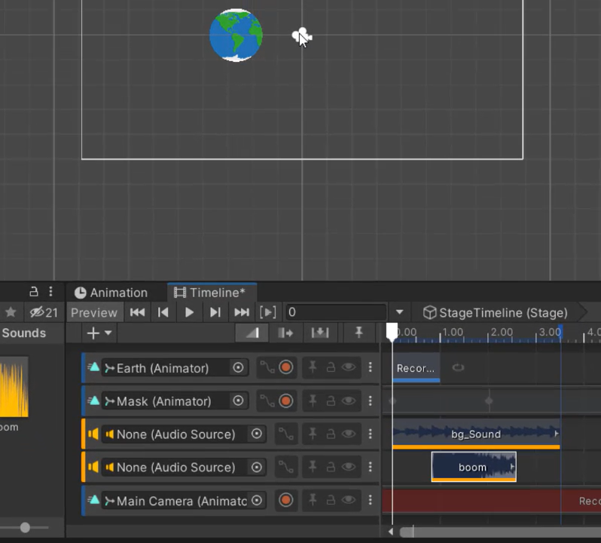
אנימציה למצלמה
ניצור אנימציה

